Slide 1
Customized public benefit service -DataBase And Exercise[502]
C089020 김지연
C087031 최효은
C089075 문상준

Slide 2
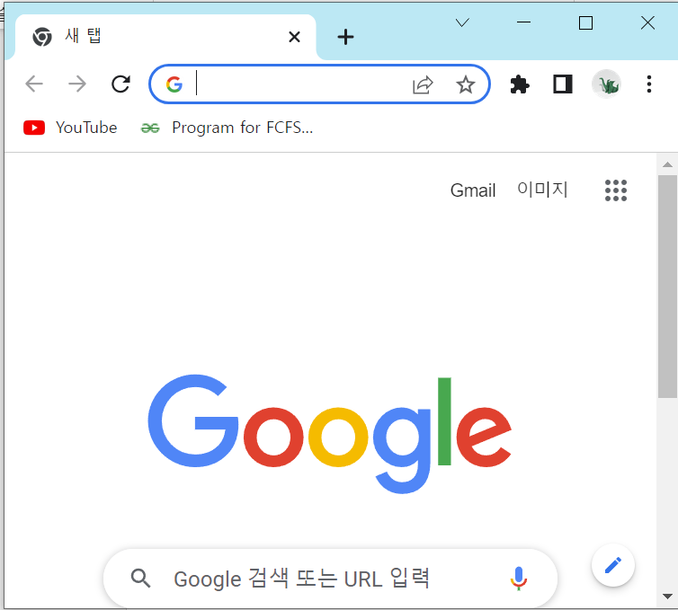
Project Motivation
-Page’s first idea
공공혜택 서비스
There is a public interest that many people can receive in our country. However, they often don’t receive them because they don’t know that they can enjoy them.
Therefore, it is intended to implement a web page that quickly shows the public benefits that can receive.
로그인
검색
- 내가 지금 받을 수 있는 공공혜택은?
- 20대
- 여자
- 경기도
경기도 청년 교통비 지원사업
경기도 청년저축통장
. . .

Slide 3
Requirements
-Web Function Requirements
-FD Requirements
로그인하지 않아도 혜택 검색 가능
검색하면 인적사항과 상관없이 혜택 조회
로그인해야 마이페이지 이용 가능
인적사항을 입력해야 맞춤조건 조회가능
관리자는 회원과 맵핑된 혜택 조회가능
회원과 관련된 혜택관계테이블 자동 생성
회원이 인적사항을 입력하기 전까지는 인적사항 테이블에 레코드 생성 금지
탈퇴하면 관련된 모든 정보 삭제

Slide 4
Analysis
혜택검색
검색혜택 조회
전체혜택조회
사용자
메인 페이지
로그인
마이페이지
맞춤혜택조회
관계자
정보관리
회원가입
개인정보 입력/저장

Slide 5
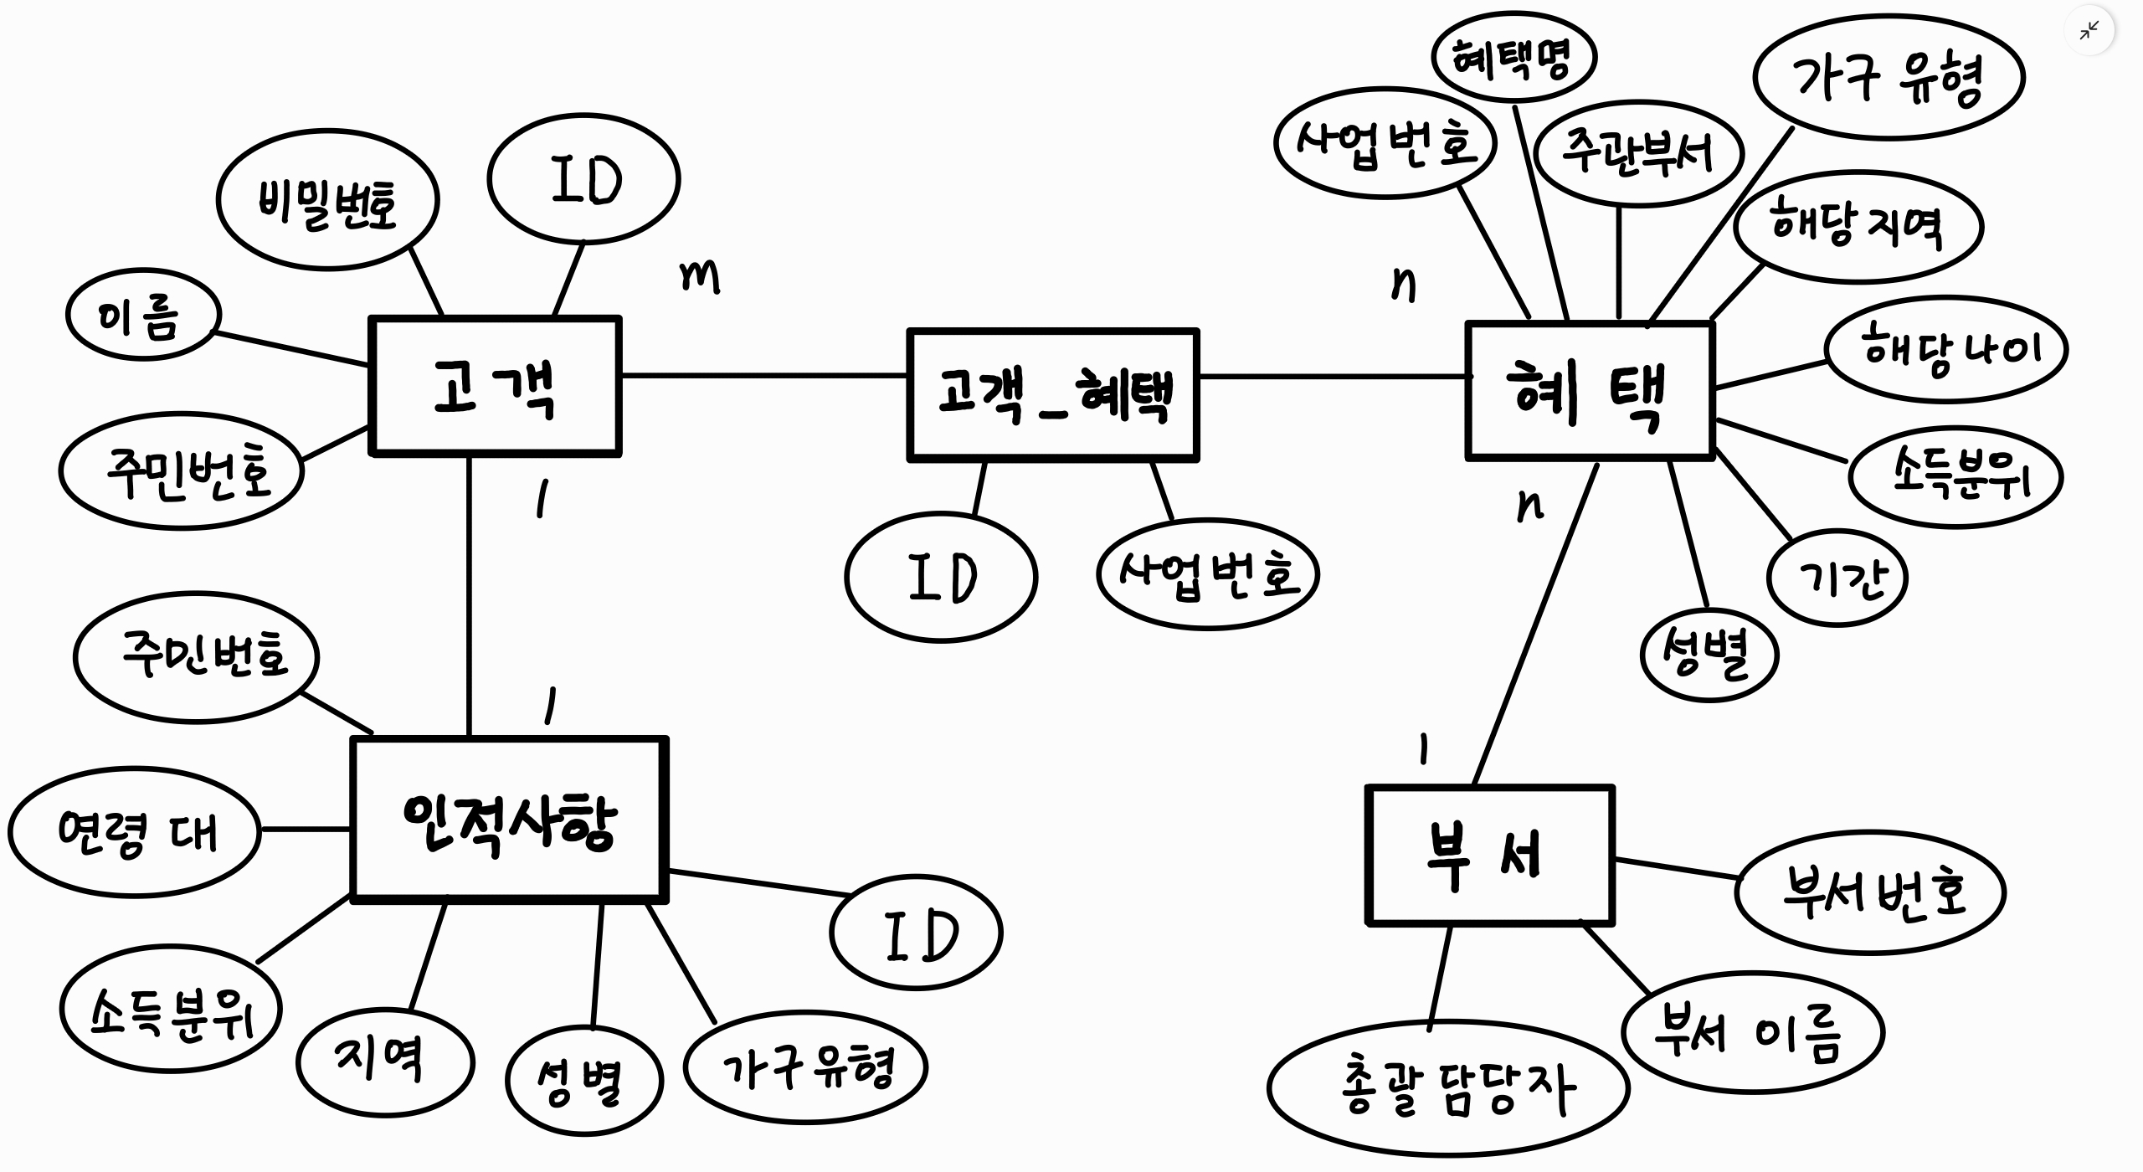

Table ERD
: PK
: FK

Slide 6
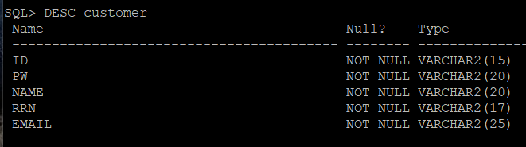
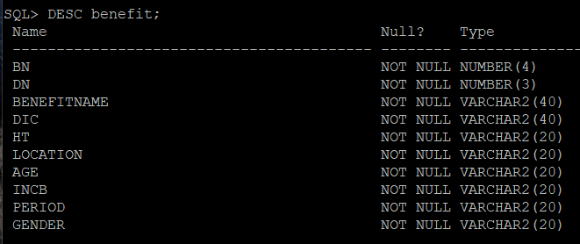
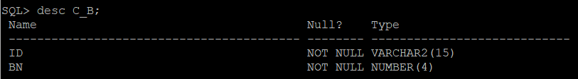
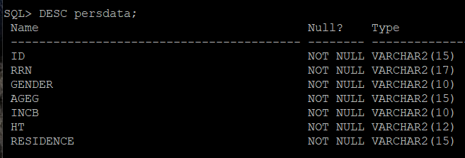
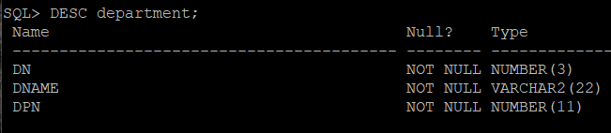
DB Table
- 고객 table
- 혜택 table
M : N
- 고객_혜택 table
1 : 1
- 인적사항 table
1 : N
- 부서 table

Slide 7
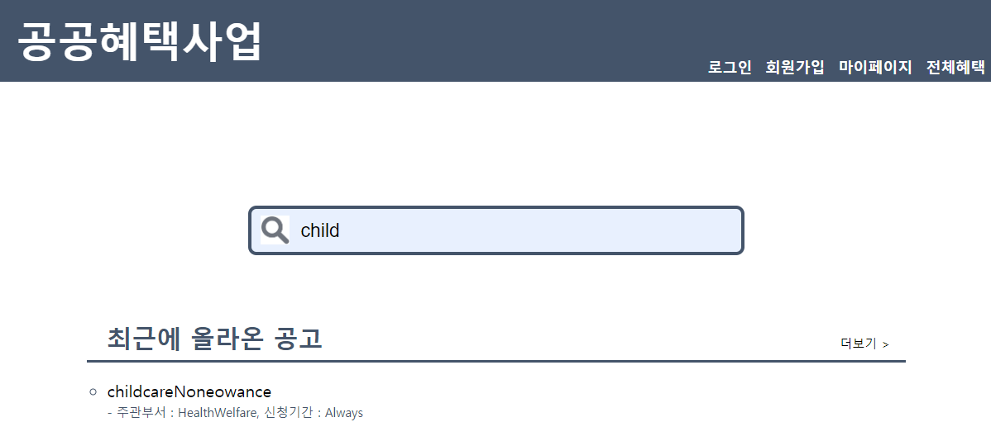
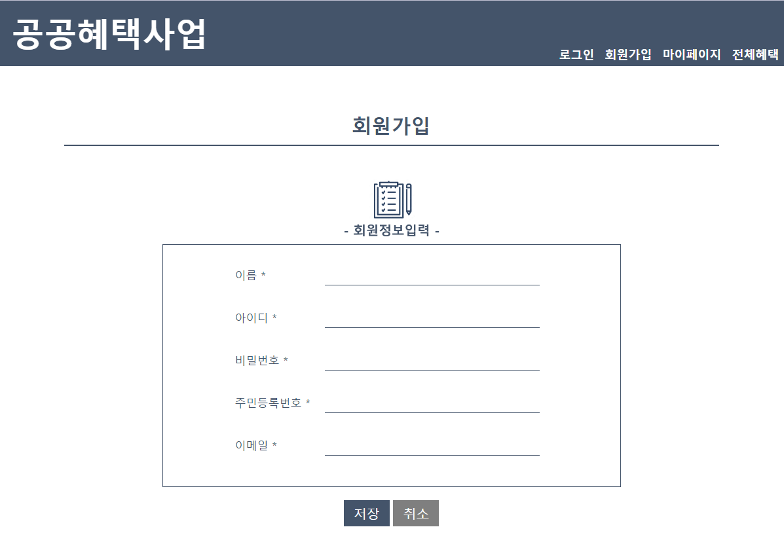
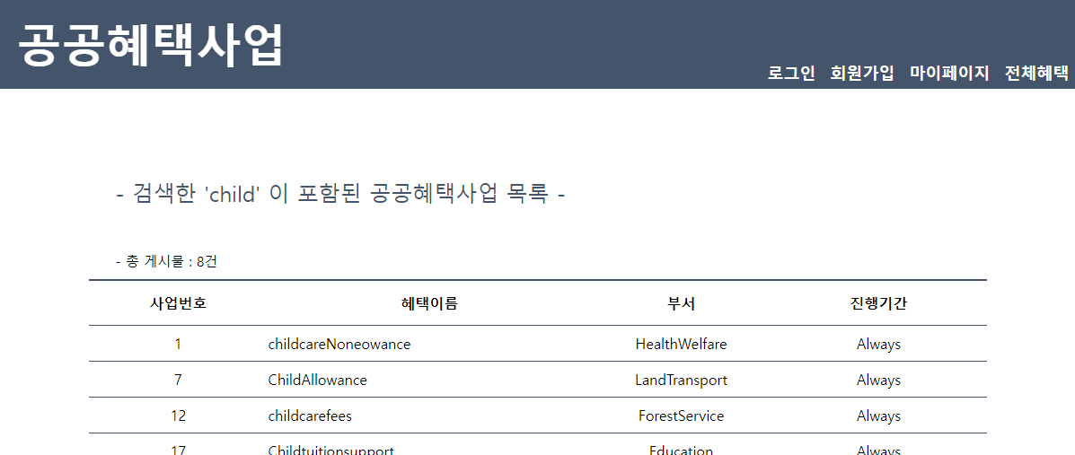
User Interface
- 메인에서 검색어 입력
- 회원가입 page
- 검색 혜택 조회

Slide 8
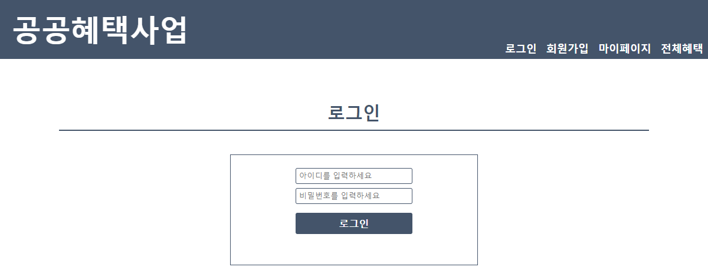
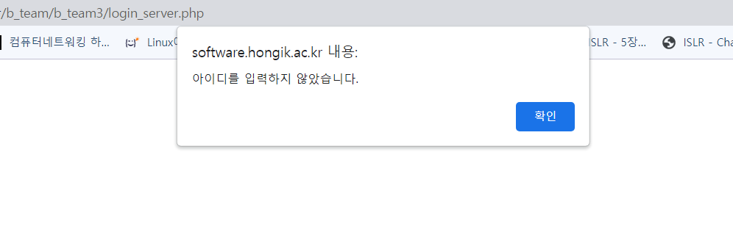
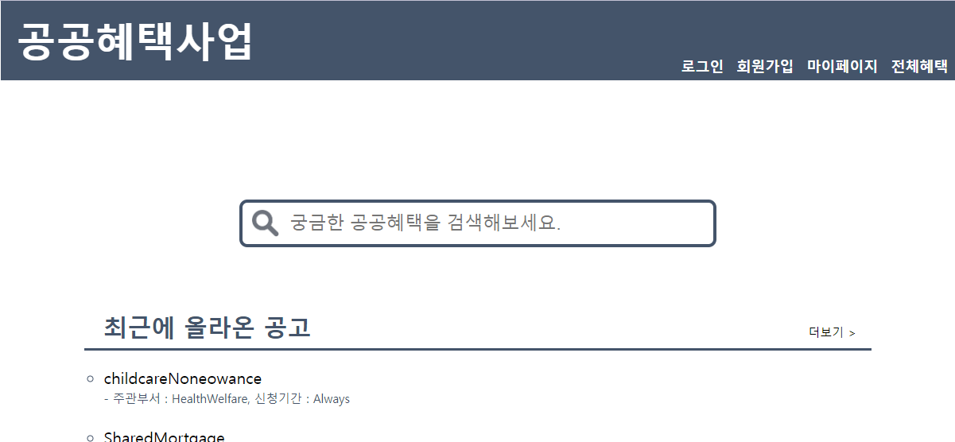
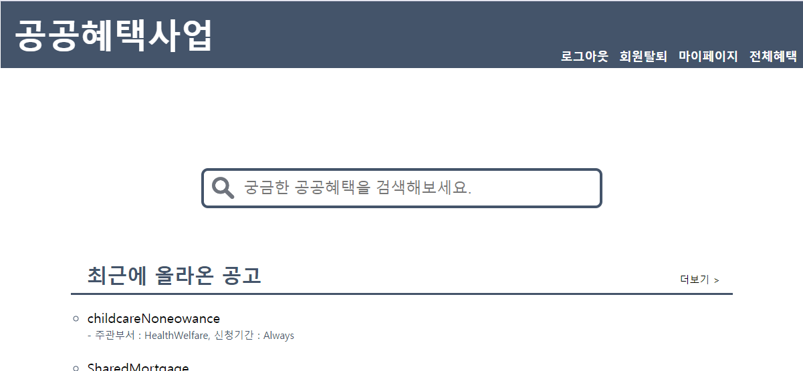
User Interface
- 로그인 page
- 아이디를 입력하지 않았을 때
- 로그인 전 Main page
- 로그인 후 Main page

Slide 9
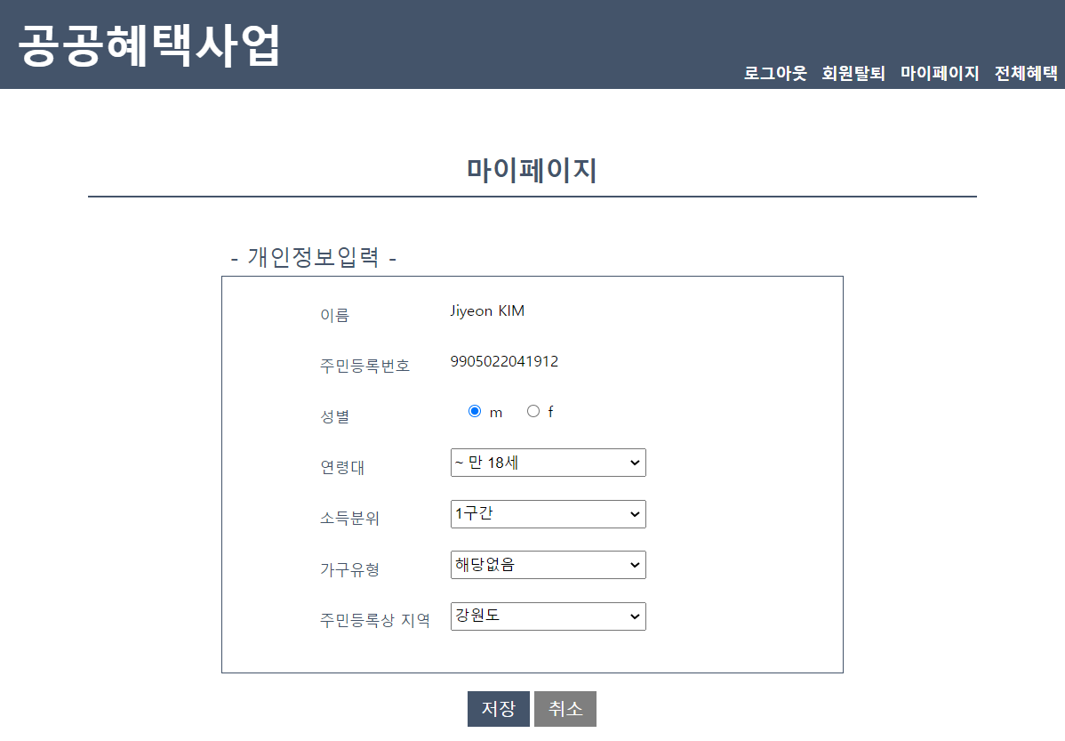
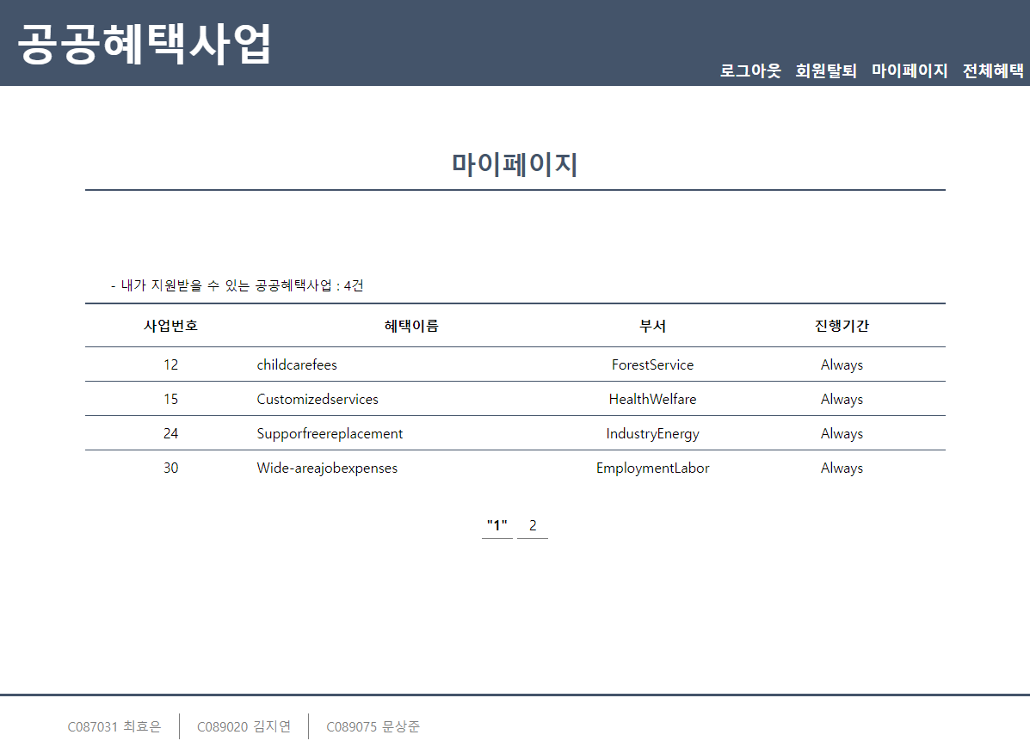
User Interface
- 로그인 하면 바로 나오는 개인정보입력 page
- 정보 저장 후 나오는 맞춤 혜택 page
http://software.hongik.ac.kr/b_team/b_team3/index.php

Slide 10
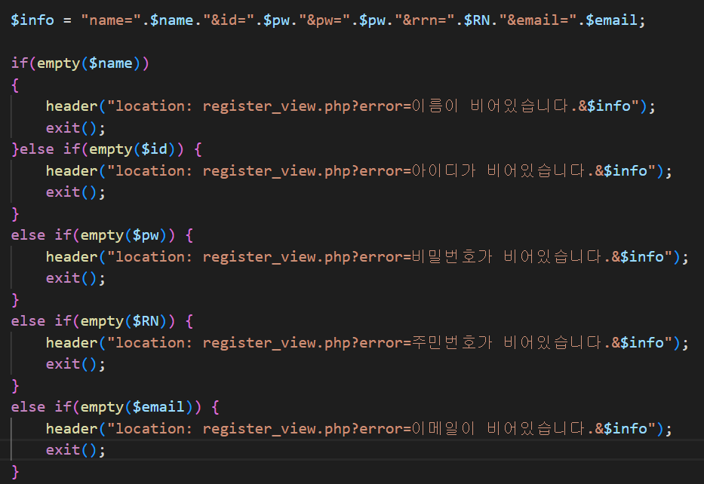
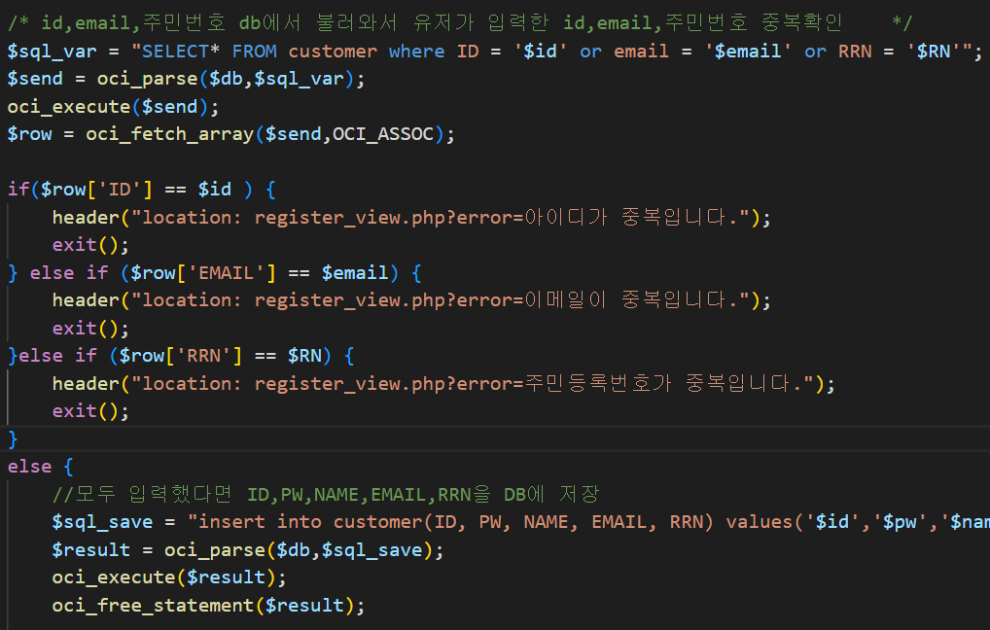
Basic Flow
- register_server.php
회원 가입할 때 NULL값과 중복을 체크해서 가입을 허락한다.

Slide 11
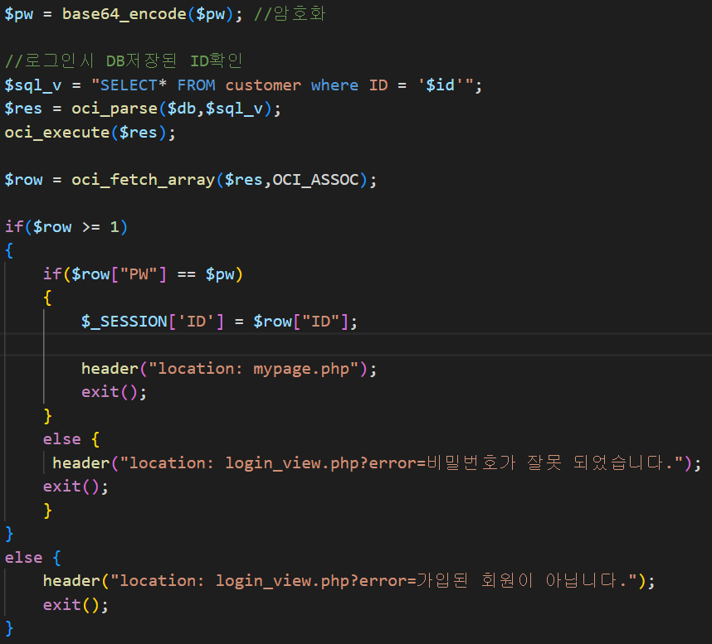
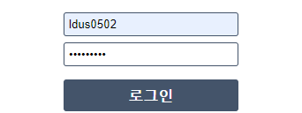
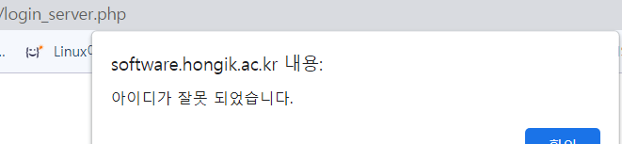
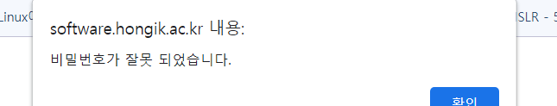
Basic Flow
- login_server.php

Slide 12
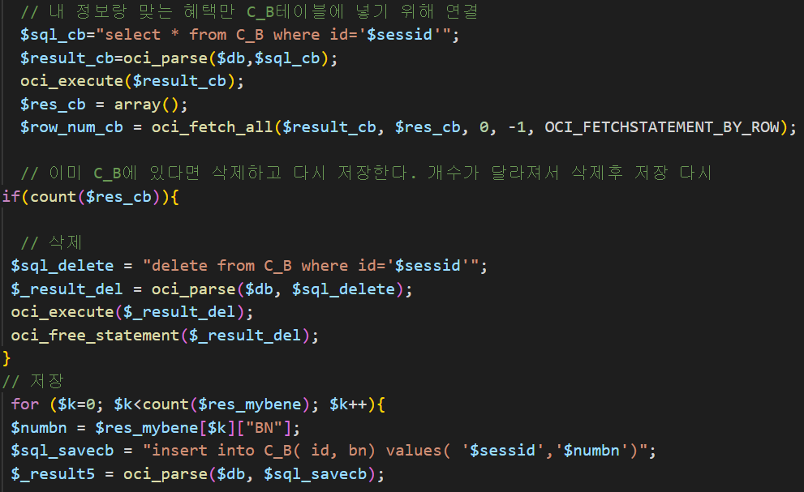
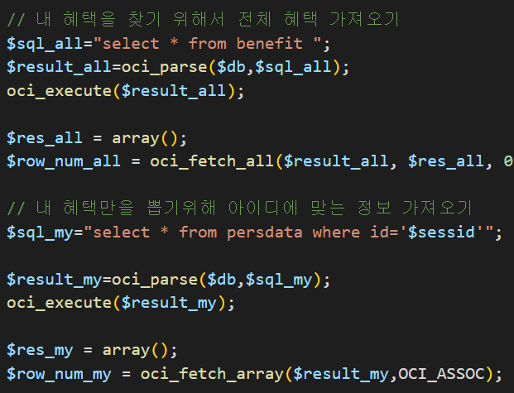
Basic Flow
- my_bene.php
마이페이지에 입력한 정보에 해당하는 혜택을 불러와서 C_B table에 넣고 관리한다.

Slide 13
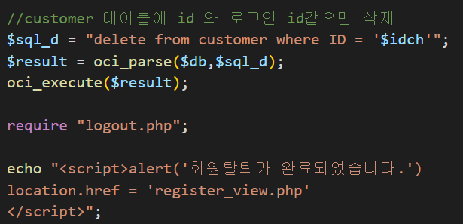
Basic Flow
- ID가 삭제되면 자동으로 삭제될 Table의 CREATE문
- signout.php
create table persdata( /* 인적사항 테이블*/
id varchar2(15) NOT NULL,
rrn number(16) NOT NULL,
~
constraints PK_persdata_rrn PRIMARY KEY(rrn),
constraints FK_persdata_id FOREIGN KEY(id) references customer(id) on delete cascade
);
create table C_B( /* 고객_혜택 테이블*/
id varchar2(15) NOT NULL,
bn number(4) NOT NULL,
constraints PK_C_B_num PRIMARY KEY(id, bn),
constraints FK_C_B_cus FOREIGN KEY(id) references customer(id) on delete cascade,
constraints FK_C_B_ben FOREIGN KEY(bn) references benefit(bn) on delete cascade
);
회원탈퇴를 할 때 ID가 있는지 확인, DB에서 탈퇴한 ID와 연관된 정보를 모두 삭제한다.

Slide 14
Q&A
C089020 김지연
C087031 최효은
C089075 문상준

